Slide 1
Deutsche Lehrerfortbildungen und Schülerprogramme
Jahresversammlung
Deutsche Angestellte am CERN

Slide 2
Inhalt
Lehrerfortbildungen bei CERN
  GTP – Deutschsprachig oder Deutsch?
Netzwerk Teilchenwelt
Schülerprogramme
  Schülerpraktika “Hansenberg” 2008-16
  Schülerprogramme
    Ausblick, Ideen und Möglichkeiten
Deutschsprachige Besucherprogramme

Slide 3
Teacher Programmes
10.000th
participant
in this year’s HST
National Teacher Programmes in the language of the country | 4-6 days
focus on visits and lectures
International Teacher Weeks in English | 2 weeks
focus on visits and lectures
International Teacher Programme “HST” in English | 3 weeks
focus on collaboration
new
starting in 2017

Slide 4
DETP – Deutsche Lehrerfortbildungen
Frühjahr I
bundesweit,
auch in Zusammenarbeit mit Netzwerk Teilchenwelt
Frühjahr II
bundesweit, 20 Bayern
Herbst I
bundesweit, 10 Sachsen
Herbst II
bundesweit,
Wir brauchen wieder einige Freiwillige!

Slide 5



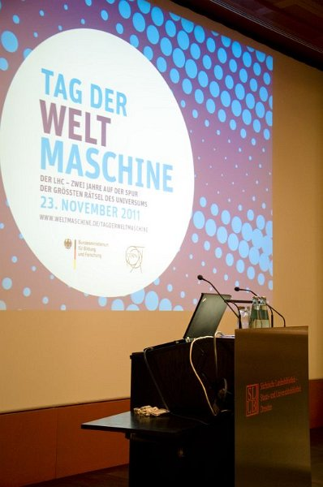
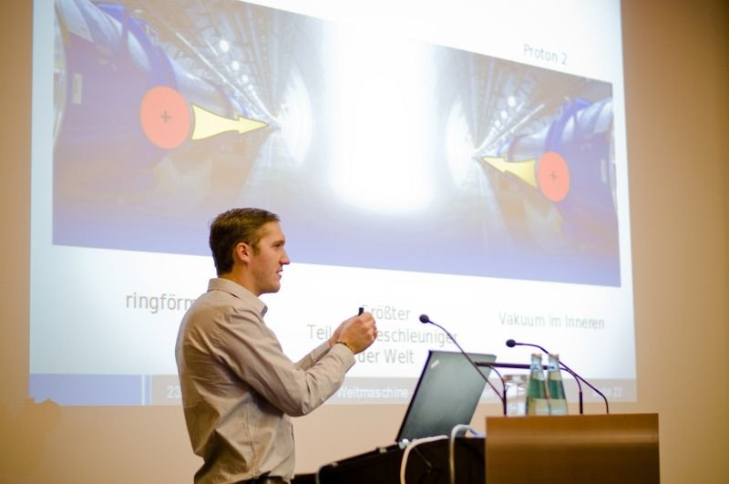
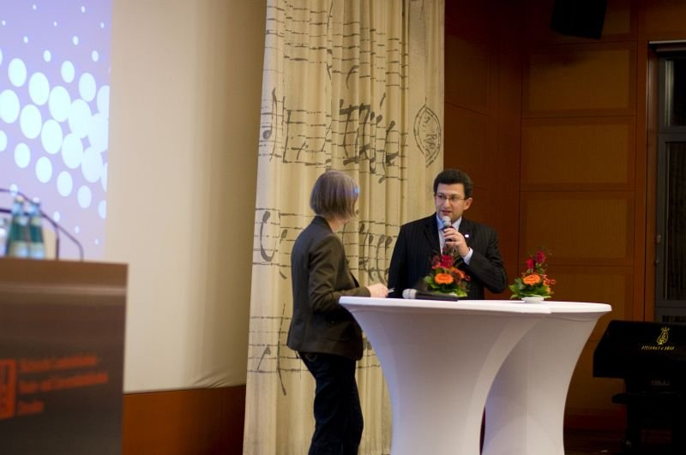
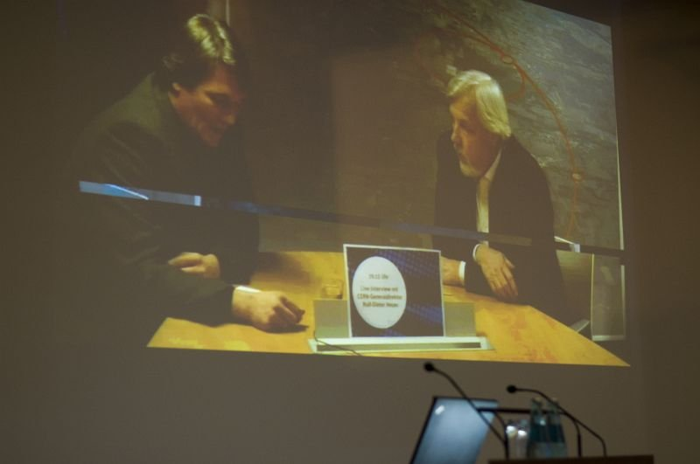
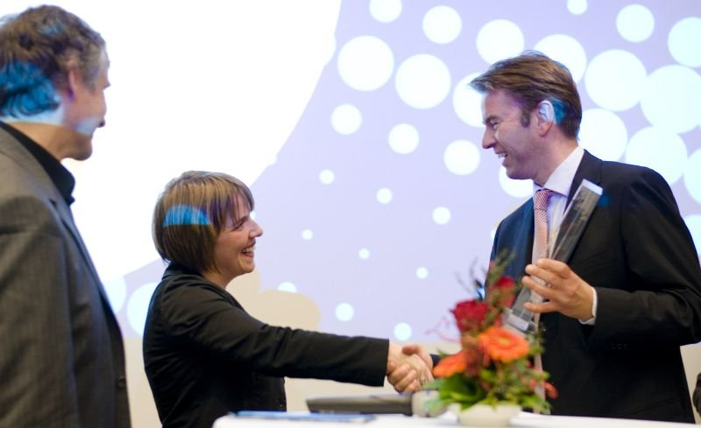
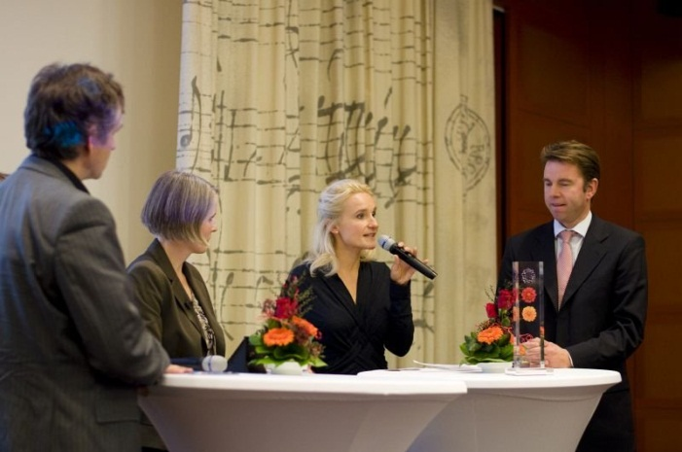
genehmigt 2013-2015!

Slide 6
Schülerpraktika 2008-15 und Besuchsprogramme
Internatsschule Schloß Hansenberg
    13.-26. April 2008
      13 Teilnehmer,
      11 verschiedene Plätze
    19. April-2. Mai 2009
      8 Teilnehmer,
      8 verschiedene Plätze
    11.-24. April 2010
      12 Teilnehmer,
      10 verschiedene Plätze
    9.-20. Mai 2011
      12 Teilnehmer,
      8 verschiedene Plätze
    15.-28. April 2012
      12 Teilnehmer
      9 verschiedene Plätze
    7.-20. April 2013
      12 Teilnehmer
      9 verschiedene Plätze
    27. April-10. Mai 2014
      12 Teilnehmer
      9 verschiedene Plätze
    12.-25. April 2015
      12 Teilnehmer
  diesjähriges Programm
      12 Teilnehmer
Schülerbesuchsprogramme
  Netzwerk Teilchenwelt
    Workshops
      Vorlesungen
      Masterclasses
      Workshops
  viele verschiedene Schulen
    mehrtägige Programme
      ausgedehnte Visits
      Masterclasses
      Workshops
      S’Cool LAB
  im Rahmen des Machbaren sind auch weitere Programme möglich

Slide 7
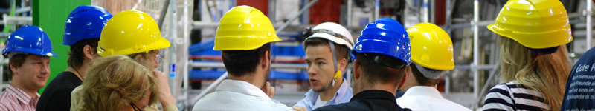
Guides dringend gesucht!
Der CERN Visits Service sucht dringend deutschsprachige Guides!

